Slide 1
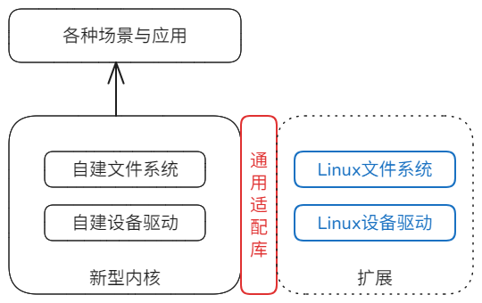
工作目标
挑战：新型内核为了支持各种场景和应用需求，经常需要开发各类型的设备驱动和文件系统。
对内核开发者来说是很大的负担。
目标：通过一个通用的适配层库，直接引入Linux Kernel现有的设备驱动和文件系统，快速扩展新型内核对二者的支持范围。

Slide 2
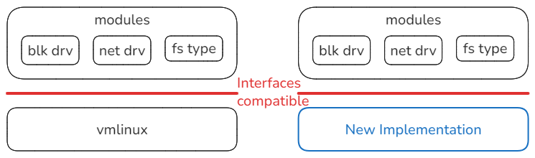
可行性分析
Linux的模块化设计：核心vmlinux和各种modules被一个相对标准和稳定的接口层(由Linux Version前两级约束)，分离为相互独立的两部分，二者之间并不直接依赖。站在modules的角度上，它们只需要调用接口，不关心接口的实现者和具体实现方式。所以，只要我们能够实现兼容Linux某个版本的接口层，就可以不加改动的复用Linux的modules。
constraint by
Version [X.X.*]
接口层Interfaces构成(两类)：
1. 通用部分：锁、内存分配、打印输出等。驱动依赖较少，文件系统依赖范围较宽。
2. 专用部分：每种驱动或文件系统以注册回调方式注册一系列回调方法：
原型：register_XXX( XXX_OPS ops , …)
其中XXX_OPS包含一系列函数指针，注册后在适当的时机被内核框架调用。
工作起点：Linux VirtioBLK + Plic，基于riscv64体系结构，arceos-org main分支和Linux v5.9.1，

Slide 3
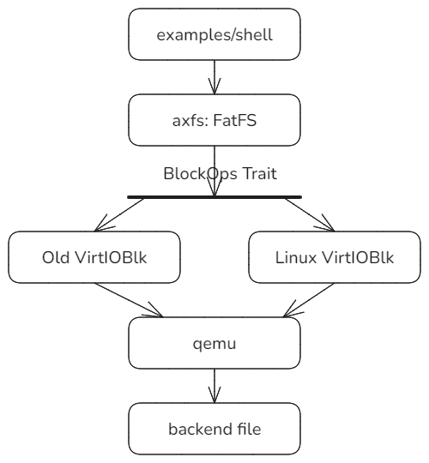
计划路线
目标场景
1. 基于riscv64引入Linux VirtioBLK，支持ArceOS FatFS
* 实际上同时完成了Plic中断控制器驱动的支持
2. 从riscv64向aarch64和x86_64移植
3. 支持引入Linux ExtFS/XFS等文件系统模块
4. 在qemu平台支持其它的块设备驱动模块
5. 在物理平台支持实际的块设备驱动模块
6. 提炼适配层库，可以被其它新型内核复用

Slide 4
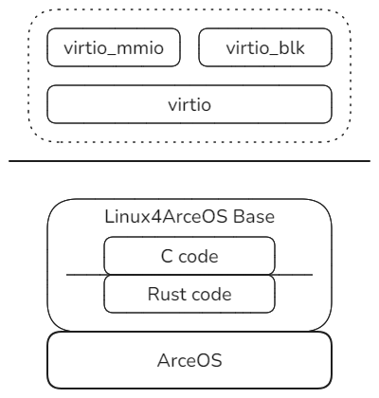
实现层次和任务
原始的
Linux Modules
接口
适配层
任务：在Linux Modules和ArceOS之间建立桥梁 "适配层"
1) 分析和确定接口
2) 编写适配层，实现接口

Slide 5
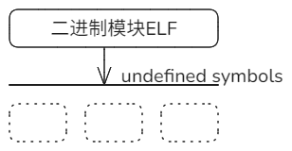
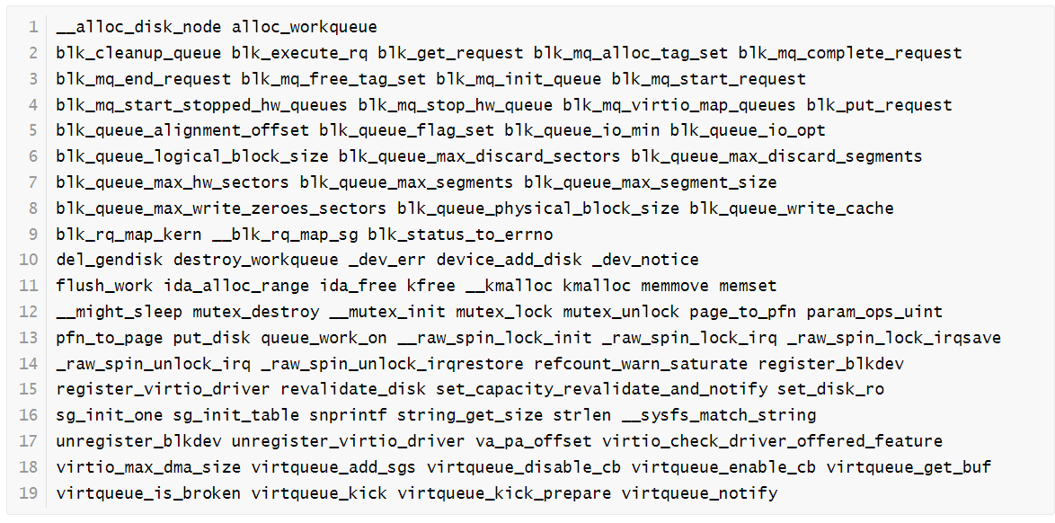
实现步骤1 - 接口分析
Linux并未显式给出modules与vmlinux之间的接口规格，需要我们自己分析。
目标模块：virtio_blk，virtio+ring，virtio_mmio以及plic。
执行命令行：riscv64-linux-gnu-nm -u ./virtio_blk.o
总数 / 未处理
virtio_blk的分析结果 84 / 26
所有的undefined symbols构成了接口层的总和。
通过Linux 源码还原这些符号对应的函数和变量的原型定义。
理论上：只要完整正确的实现了分析得到的接口层
包含的函数和全局变量总和，那么接口之上的组件就可以正常的发挥功能。
virtio: 21 / 6
virtio_ring: 20 / 9
virtio_mmio: 29 / 5
plic: 30 / 5

Slide 6
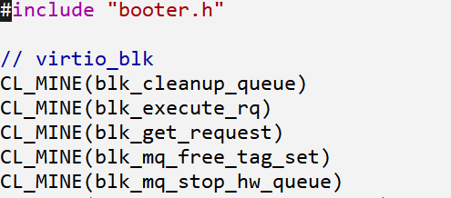
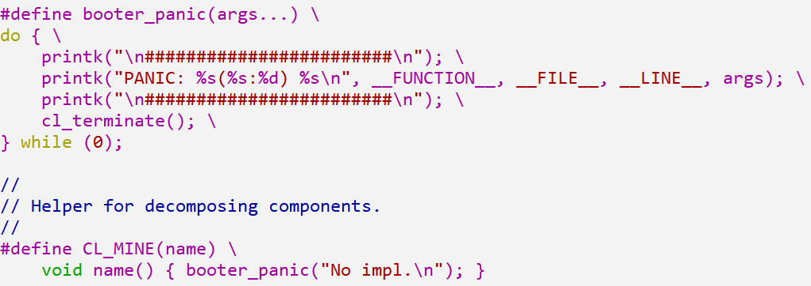
实现步骤2 - 适配层对接口的"保底"实现
在适配层给接口层的所有函数提供一个默认实现，调用到就会Panic并提示位置。
作用：
1. 支撑上层服务涉及的函数不会漏掉
2. 无用的函数有dummy实现，不影响编译通过

Slide 7
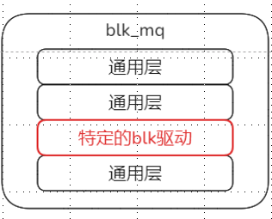
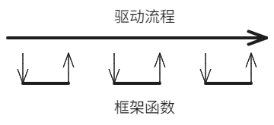
实现步骤3 - 正确实现接口层的函数
适配层正确实现接口的挑战：驱动不能改，且处于框架的“中间位置”
1) 驱动的XXX_OPS作为私有变量被注册到框架中，只能通过框架的某些
上层层次来调用，所以其中的函数要给驱动传递正确的信息
2) 驱动会根据自己的流程在适当时机调用框架下层，被调用函数是分离的和
破碎的
1
2
办法：在Linux v5.9.1运行测试用例，跟踪和分析驱动和框架的流程，掌握数据结构信息的流转，确保在适配层正确但是简化的实现。

Slide 8
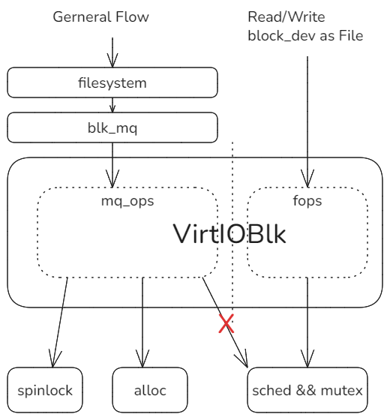
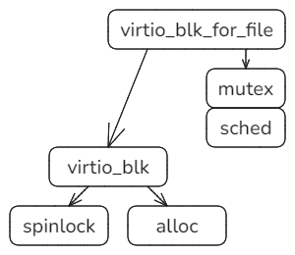
具体问题和发现 - VirtIOBlk的功能构成
Linux VirtioBLK本身功能包括两个部分：
1) 核心功能：块设备的读写
2) 裸块设备文件功能：对ArceOS无用
对于功能2及其依赖的接口函数，可以不实现
未来可以考虑分割virtio_blk为两个独立组件:

Slide 9
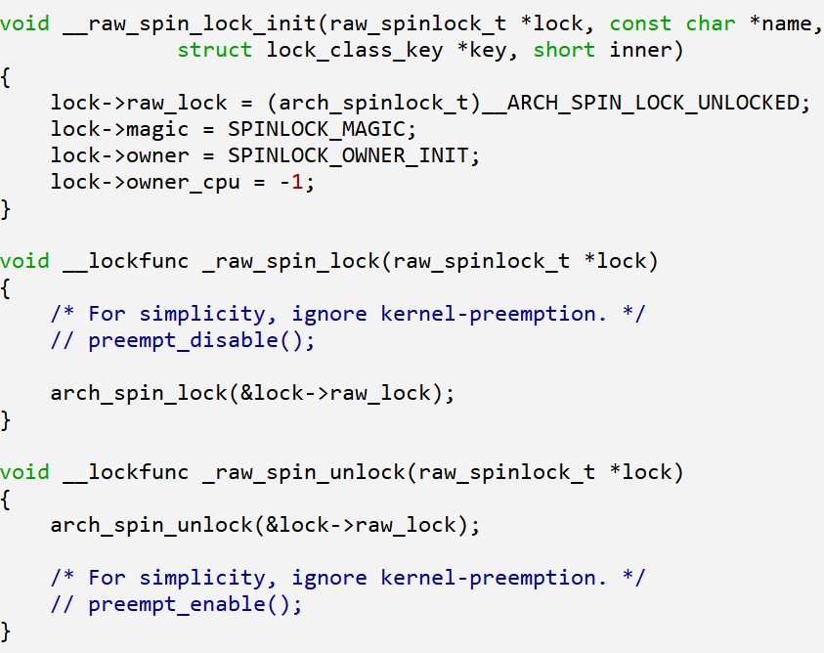
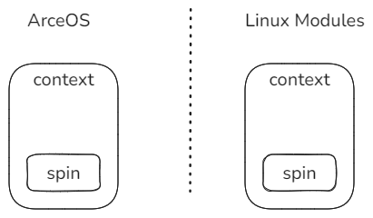
具体问题和发现 - 自旋锁的实现
1. 自旋锁在两个域中相互独立，不冲突。因此
为简单采用了不同的实现。
2. 通用为简单，禁用了Linux适配层自旋锁的
抢占功能。不影响正确性，至多一定程度上
影响公平性。

Slide 10
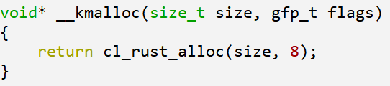
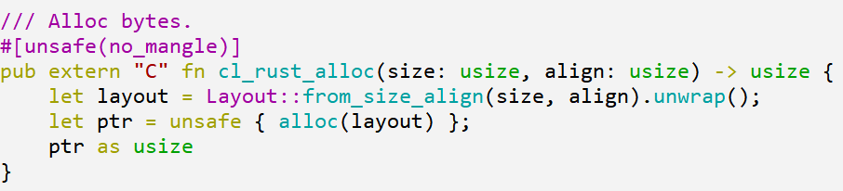
具体问题和发现 - 内存分配的实现
原始的 Linux Modules
接口
适配层C实现
适配层Rust实现

